Slide 1
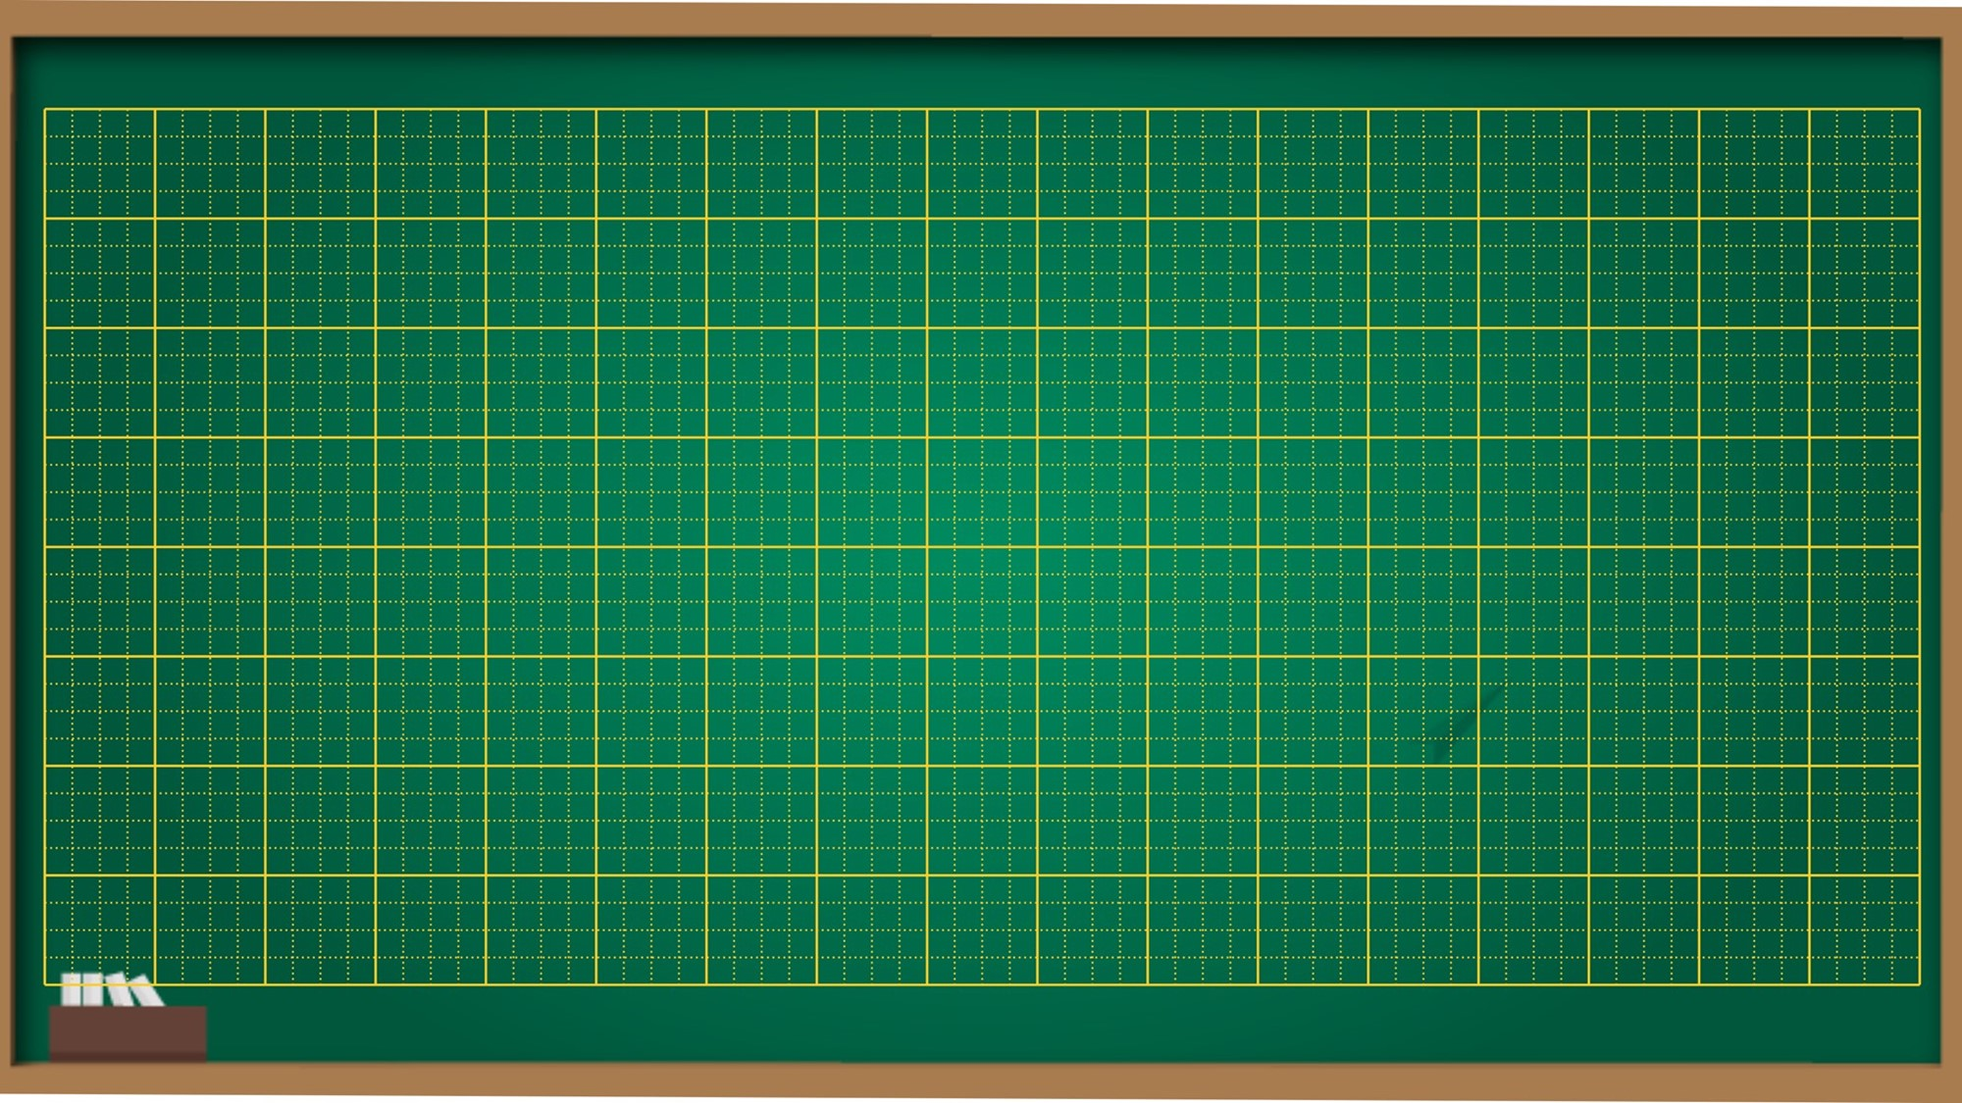
Thứ hai ngày 4 tháng 10 năm 2021
Tập đọc
Trung thu độc lập
Thép Mới
- Nội dung:
SGK – trang 66

Slide 2

Chủ điểm tuần này là gì? Chủ điểm nói lên điều gì?
Mơ ước là quyền của con người, giúp cho con người hình dung ra tương lai và luôn ý thức vươn lên trong cuộc sống.

Slide 3
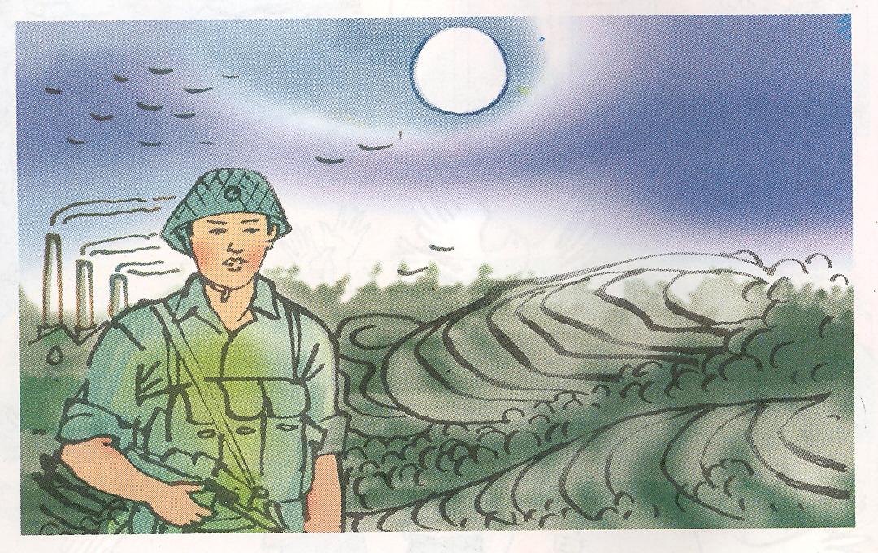
Bức tranh vẽ cảnh gì ?

Slide 4
Tập đọc
Trung thu độc lập
Thép Mới
SGK /66

Slide 5
Trung thu độc lập
Đêm nay anh đứng gác ở trại. Trăng ngàn và gió núi bao la khiến lòng anh man mác nghĩ tới trung thu và nghĩ tới các em. Trăng đêm nay soi sáng xuống nước Việt Nam độc lập yêu quý của các em. Trăng sáng mùa thu vằng vặc chiếu khắp thành phố, làng mạc, núi rừng, nơi quê hương thân thiết của các em...
Anh nhìn trăng và nghĩ tới ngày mai...
Ngày mai, các em có quyền mơ tưởng một cuộc sống tươi đẹp vô cùng. Mươi mười lăm năm nữa thôi, các em sẽ thấy cũng dưới ánh trăng này, dòng thác nước đổ xuống làm chạy máy phát điện; ở giữa biển rộng, cờ đỏ sao vàng phấp phới bay trên những con tàu lớn. Trăng của các em sẽ soi sáng những ống khói nhà máy chi chít, cao thẳm, rải trên đồng lúa bát ngát vàng thơm, cùng với nông trường to lớn, vui tươi.
Trăng đêm nay sáng quá ! Trăng mai còn sáng hơn. Anh mừng cho các em vui tết Trung thu độc lập đầu tiên và anh mong ước ngày mai đây, những tết Trung thu tươi đẹp hơn nữa sẽ đến với các em.
Thép Mới

Slide 6
Chú thích:
– Tết Trung thu độc lập: Tết Trung thu năm 1945, sau ngày nước ta giành được độc lập.
– Trại (doanh trại): nơi bộ đội đóng quân.
– Trăng ngàn: trăng chiếu trên vùng núi rừng.
– Nông trường: cơ sở sản xuất lớn về nông nghiệp do nhà nước tổ chức và quản lí.

Slide 7
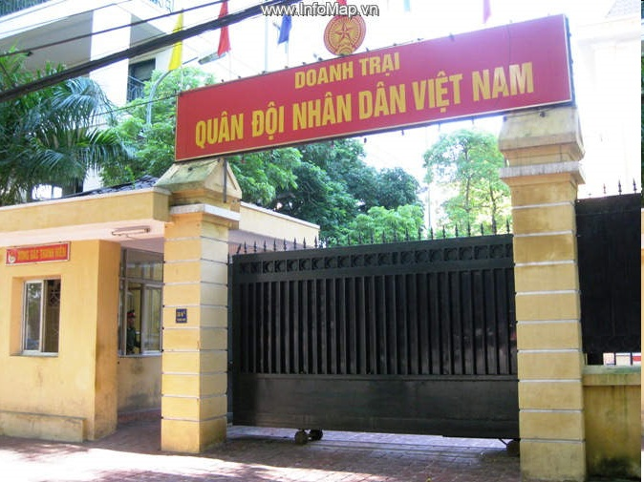
Trại ( doanh trại )
: nơi bộ đội đóng quân

Slide 8
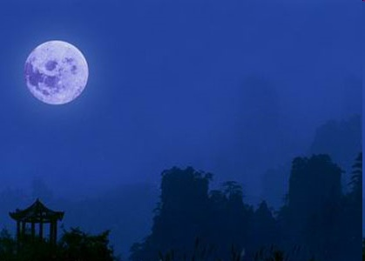
Trăng ngàn :
Trằng chiếu trên vùng núi

Slide 9
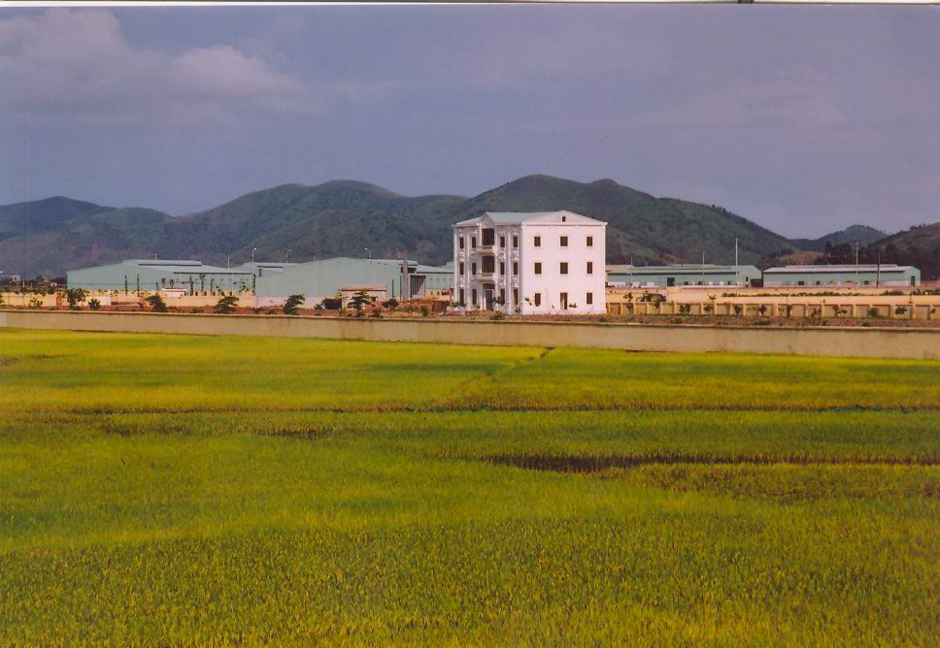
Nông trường :
Cơ sở sản xuất lớn về nông nghiệp do nhà nước quản lý

Slide 10
Trung thu độc lập
Đêm nay anh đứng gác ở trại. Trăng ngàn và gió núi bao la khiến lòng anh man mác nghĩ tới trung thu và nghĩ tới các em. Trăng đêm nay soi sáng xuống nước Việt Nam độc lập yêu quý của các em. Trăng sáng mùa thu vằng vặc chiếu khắp thành phố, làng mạc, núi rừng, nơi quê hương thân thiết của các em...
Anh nhìn trăng và nghĩ tới ngày mai...
Ngày mai, các em có quyền mơ tưởng một cuộc sống tươi đẹp vô cùng. Mươi mười lăm năm nữa thôi, các em sẽ thấy cũng dưới ánh trăng này, dòng thác nước đổ xuống làm chạy máy phát điện; ở giữa biển rộng, cờ đỏ sao vàng phấp phới bay trên những con tàu lớn. Trăng của các em sẽ soi sáng những ống khói nhà máy chi chít, cao thẳm, rải trên đồng lúa bát ngát vàng thơm, cùng với nông trường to lớn, vui tươi.
Trăng đêm nay sáng quá ! Trăng mai còn sáng hơn. Anh mừng cho các em vui tết Trung thu độc lập đầu tiên và anh mong ước ngày mai đây, những tết Trung thu tươi đẹp hơn nữa sẽ đến với các em.
Thép Mới
1
2
3
Bài đọc có thể chia thành mấy đoạn?

Slide 11

LUYỆN ĐỌC (1)

Slide 12
Trung thu độc lập
Đêm nay anh đứng gác ở trại. Trăng ngàn và gió núi bao la khiến lòng anh man mác nghĩ tới trung thu và nghĩ tới các em. Trăng đêm nay soi sáng xuống nước Việt Nam độc lập yêu quý của các em. Trăng sáng mùa thu vằng vặc chiếu khắp thành phố, làng mạc, núi rừng, nơi quê hương thân thiết của các em...
Anh nhìn trăng và nghĩ tới ngày mai...
Ngày mai, các em có quyền mơ tưởng một cuộc sống tươi đẹp vô cùng. Mươi mười lăm năm nữa thôi, các em sẽ thấy cũng dưới ánh trăng này, dòng thác nước đổ xuống làm chạy máy phát điện; ở giữa biển rộng, cờ đỏ sao vàng phấp phới bay trên những con tàu lớn. Trăng của các em sẽ soi sáng những ống khói nhà máy chi chít, cao thẳm, rải trên đồng lúa bát ngát vàng thơm, cùng với nông trường to lớn, vui tươi.
Trăng đêm nay sáng quá ! Trăng mai còn sáng hơn. Anh mừng cho các em vui tết Trung thu độc lập đầu tiên và anh mong ước ngày mai đây, những tết Trung thu tươi đẹp hơn nữa sẽ đến với các em.
Thép Mới
1
2
3

Slide 13

Luyện đọc
trăng ngàn
man mác
vằng vặc
bát ngát

Slide 14

Luyện đọc câu:
      Đêm nay anh đứng gác ở trại. Trăng ngàn và gió núi bao la khiến lòng anh man mác nghĩ tới trung thu và nghĩ tới các em.
Anh mừng cho các em vui Tết Trung thu độc lập đầu tiên và anh mong ước ngày mai đây, những tết trung thu tươi đẹp hơn nữa sẽ đến với các em.
Mươi mười lăm năm nữa thôi,…

Slide 15
LUYỆN ĐỌC (2)

Slide 16
Trung thu độc lập
Đêm nay anh đứng gác ở trại. Trăng ngàn và gió núi bao la khiến lòng anh man mác nghĩ tới trung thu và nghĩ tới các em. Trăng đêm nay soi sáng xuống nước Việt Nam độc lập yêu quý của các em. Trăng sáng mùa thu vằng vặc chiếu khắp thành phố, làng mạc, núi rừng, nơi quê hương thân thiết của các em...
Anh nhìn trăng và nghĩ tới ngày mai...
Ngày mai, các em có quyền mơ tưởng một cuộc sống tươi đẹp vô cùng. Mươi mười lăm năm nữa thôi, các em sẽ thấy cũng dưới ánh trăng này, dòng thác nước đổ xuống làm chạy máy phát điện; ở giữa biển rộng, cờ đỏ sao vàng phấp phới bay trên những con tàu lớn. Trăng của các em sẽ soi sáng những ống khói nhà máy chi chít, cao thẳm, rải trên đồng lúa bát ngát vàng thơm, cùng với nông trường to lớn, vui tươi.
Trăng đêm nay sáng quá ! Trăng mai còn sáng hơn. Anh mừng cho các em vui tết Trung thu độc lập đầu tiên và anh mong ước ngày mai đây, những tết Trung thu tươi đẹp hơn nữa sẽ đến với các em.
Thép Mới
1
2
3

Slide 17
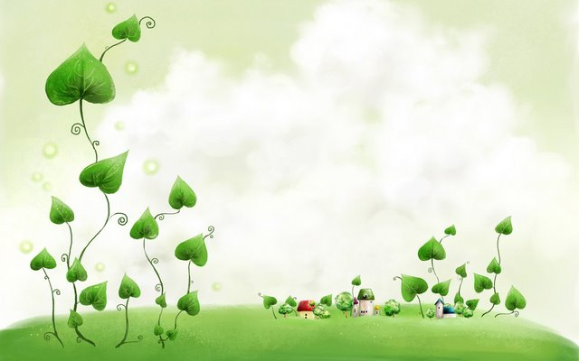
Tìm hiểu bài

Slide 18
Đọc thầm đoạn 1 và trả lời các câu hỏi:
Đêm nay anh đứng gác ở trại. Trăng ngàn và gió núi bao la khiến lòng anh man mác nghĩ tới trung thu và nghĩ tới các em. Trăng đêm nay soi sáng xuống nước Việt Nam độc lập yêu quý của các em. Trăng sáng mùa thu vằng vặc chiếu khắp thành phố, làng mạc, núi rừng, nơi quê hương thân thiết của các em...
Anh chiến sĩ nghĩ tới trung thu và các em nhỏ vào thời điểm nào?
Vào thời điểm anh đứng gác ở trại trong đêm trăng trung thu độc lập đầu tiên.
Đối với thiếu nhi, Tết trung thu có gì vui?
Trung thu là Tết thiếu nhi, trẻ con cùng rước đèn phá cỗ.
Đứng gác trong đêm trung thu, anh chiến sĩ nghĩ đến điều gì?
Anh nghĩ tới các em nhỏ và tương lai của các em nhỏ.

Slide 19
Đọc thầm đoạn 1 và trả lời các câu hỏi:
Đêm nay anh đứng gác ở trại. Trăng ngàn và gió núi bao la khiến lòng anh man mác nghĩ tới trung thu và nghĩ tới các em. Trăng đêm nay soi sáng xuống nước Việt Nam độc lập yêu quý của các em. Trăng sáng mùa thu vằng vặc chiếu khắp thành phố, làng mạc, núi rừng, nơi quê hương thân thiết của các em...
Trăng trung thu độc lập có gì đẹp?
Trăng ngàn và gió núi bao la; trăng soi sáng xuống nước Việt Nam độc lập; trăng vằng vặc chiếu khắp các thành phố, làng mạc, núi rừng...
Đoạn 1: Vẻ đẹp của đêm Trung thu đầu tiên sau khi nước nhà giành được độc lập.

Slide 20
Đọc thầm đoạn 2 và trả lời các câu hỏi:
Anh nhìn trăng và nghĩ tới ngày mai...
Ngày mai, các em có quyền mơ tưởng một cuộc sống tươi đẹp vô cùng. Mươi mười lăm năm nữa thôi, các em sẽ thấy cũng dưới ánh trăng này, dòng thác nước đổ xuống làm chạy máy phát điện; ở giữa biển rộng, cờ đỏ sao vàng phấp phới bay trên những con tàu lớn. Trăng của các em sẽ soi sáng những ống khói nhà máy chi chít, cao thẳm, rải trên đồng lúa bát ngát vàng thơm, cùng với nông trường to lớn, vui tươi.
Anh chiến sĩ tưởng tượng đất nước trong những đêm trăng trong tương lai ra sao?
Dưới ánh trăng, dòng thác nước đổ xuống làm chạy máy phát điện; giữa biển rộng, cờ đỏ sao vàng bay phấp phới trên những con tàu lớn; ống khói nhà máy chi chít, cao thẳm, rải trên đồng lúa bát ngát của những nông trường to lớn, vui tươi.
Vẻ đẹp trong tưởng tượng đó có gì khác so với đêm Trung thu độc lập?
Đoạn 2:Ước mơ của anh chiến sĩ về cuộc sống tươi đẹp trong tương lai.
Vẻ đẹp đó no ấm, hiện đại hơn so với đêm trung thu độc lập.

Slide 21
Đọc thầm đoạn 3 và trả lời các câu hỏi:
Trăng đêm nay sáng quá ! Trăng mai còn sáng hơn. Anh mừng cho các em vui tết Trung thu độc lập đầu tiên và anh mong ước ngày mai đây, những tết Trung thu tươi đẹp hơn nữa sẽ đến với các em.
Cuộc sống hiện nay, theo em có gì giống với mong ước của anh chiến sĩ năm xưa?
Nhöõng öôùc mô cuûa anh chieán só naêm xöa ñaõ trôû thaønh hieän thöïc: nhaø maùy thuyû ñieän, nhöõng con taøu lôùn …

Slide 22
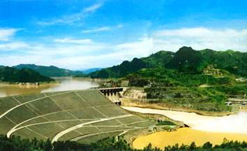

Mời các em cùng tham quan cảnh đổi mới hiện nay của đất nước ta nhé!
Đập tràn nhà máy thuỷ điện Hoà Bình

Slide 23
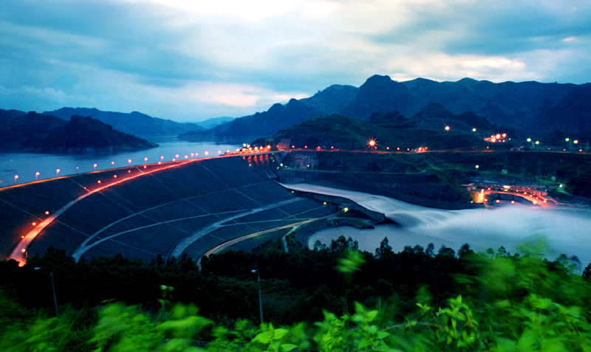

Slide 24
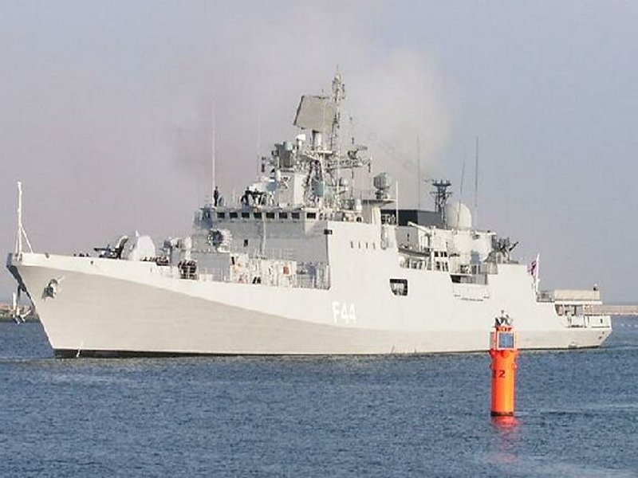


Slide 25
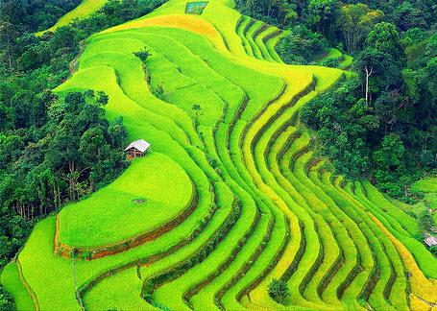

Slide 26
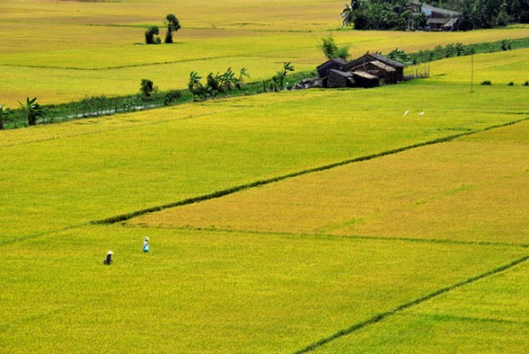

Slide 27
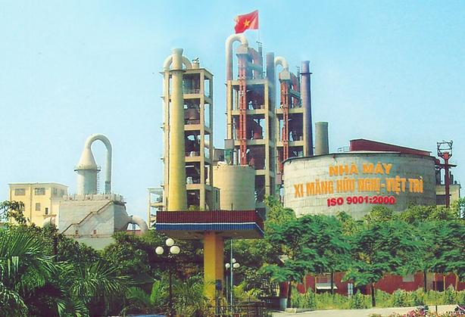

Slide 28
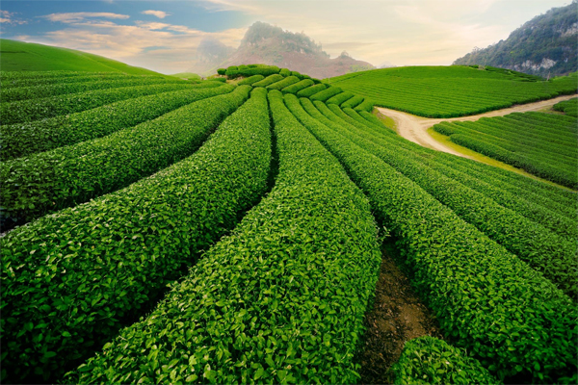

Slide 29
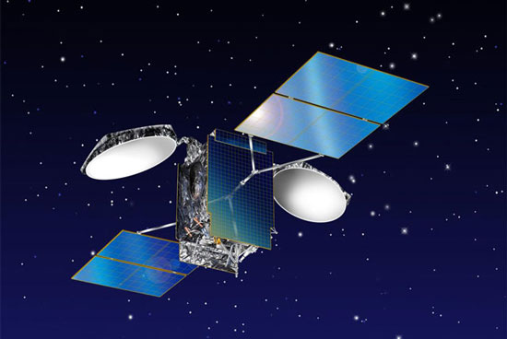
VÖ tinh VINASAT-1

Slide 30
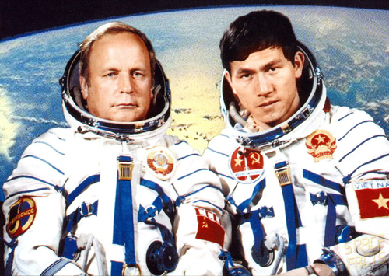

Slide 31
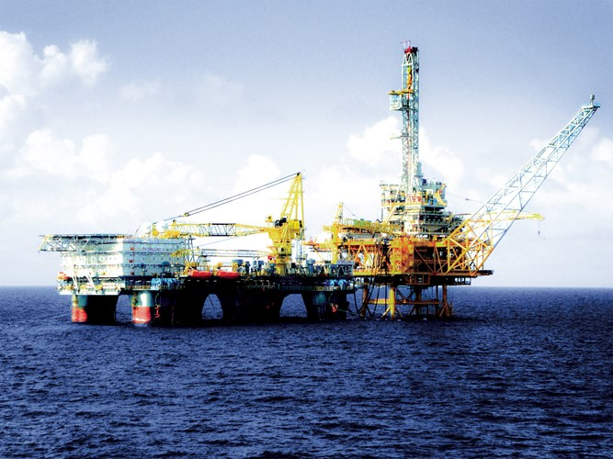

Slide 32
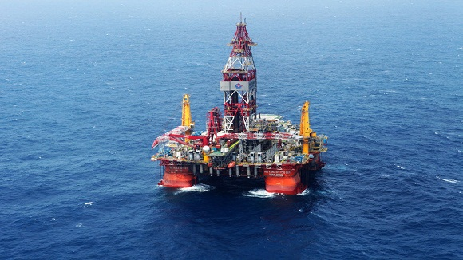
Giàn khoan

Slide 33
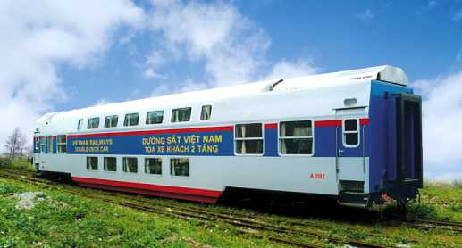

Slide 34
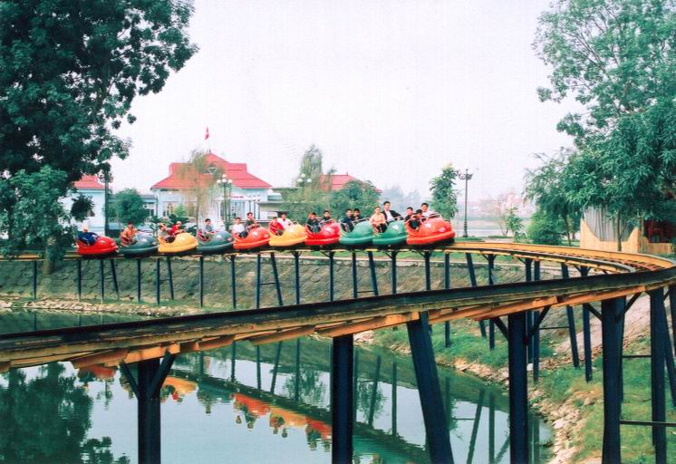
Trẻ em và người lớn được vui chơi

Slide 35
Đọc thầm đoạn 3 và trả lời các câu hỏi:
Trăng đêm nay sáng quá ! Trăng mai còn sáng hơn. Anh mừng cho các em vui tết Trung thu độc lập đầu tiên và anh mong ước ngày mai đây, những tết Trung thu tươi đẹp hơn nữa sẽ đến với các em.
Hình ảnh trăng mai còn sáng hơn nói lên điều gì?
Tương lai của trẻ em và đất nước ta sẽ ngày càn tươi đẹp hơn.
Em mơ ước đất nước ta mai sau sẽ phát triển như thế nào ?

Slide 36
Tập đọc
Trung thu độc lập
Thép Mới
Bài tập đọc cho thấy tình cảm của anh chiến sĩ với các em nhỏ như thế nào ?
Nội dung: Tình yêu thương các em nhỏ của anh chiến sĩ, mơ ước của anh về tương lai trong đêm trung thu độc lập đầu tiên của đất nước.

Slide 37
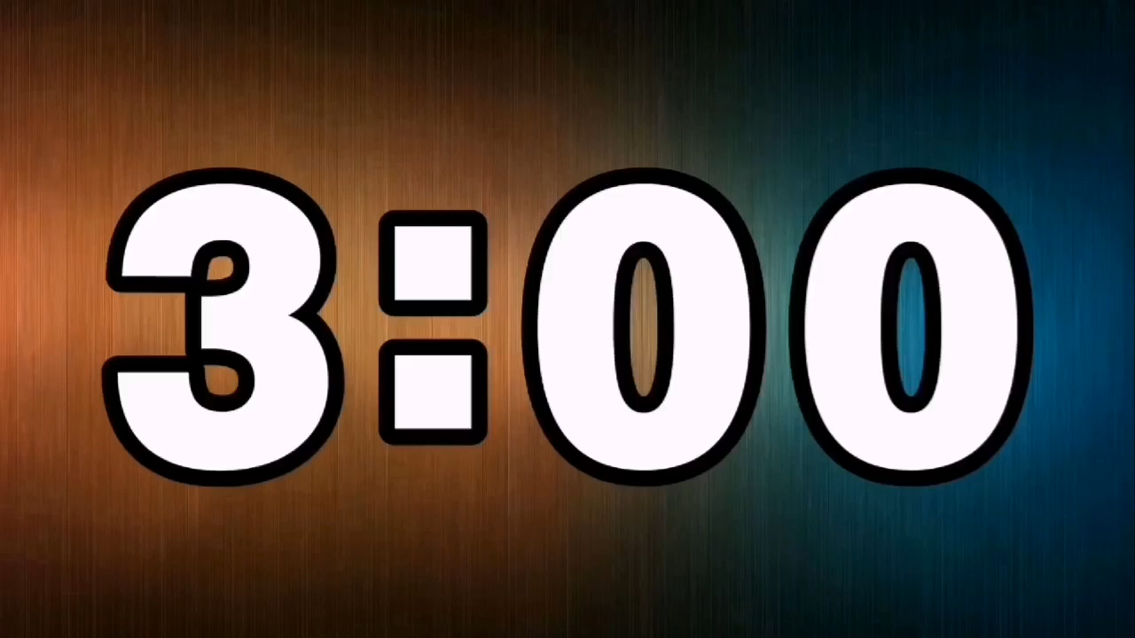
Nội dung: Tình yêu thương các em nhỏ của anh chiến sĩ, mơ ước của anh về tương lai trong đêm trung thu độc lập đầu tiên của đất nước.

Slide 38
Luyện đọc lại

Slide 39
Giọng đọc từng đoạn
Đ1,2: Giọng đọc ngân dài, chậm rãi
Đ3: Giọng nhanh và vui hơn, và cần chú ý nhấn giọng ở những từ ngữ gợi tả, gợi cảm.

Slide 40
Trung thu độc lập
Anh nhìn trăng và nghĩ tới ngày mai…
Ngày mai, các em có quyền mơ tưởng một cuộc sống tươi đẹp vô cùng . Mươi mười lăm năm nữa thôi, các em sẽ thấy cũng dưới ánh trăng này, dòng thác nước đổ xuống làm chạy máy phát điện ; ở giữa biển rộng, cờ đỏ sao vàng phấp phới bay trên những con tàu lớn . Trăng của các em sẽ soi sáng những ống khói nhà máy chi chít, cao thẳm, rải trên đồng lúa bát ngát vàng thơm, cùng với nông trường to lớn, vui tươi.

Slide 41

Em có thể làm gì để sau này phát triển đất nước?
Cố gắng học tập, đọc sách, làm những việc vừa sức mình,...

Slide 42


Chào tạm biệt và hẹn gặp lại

